Slide 1

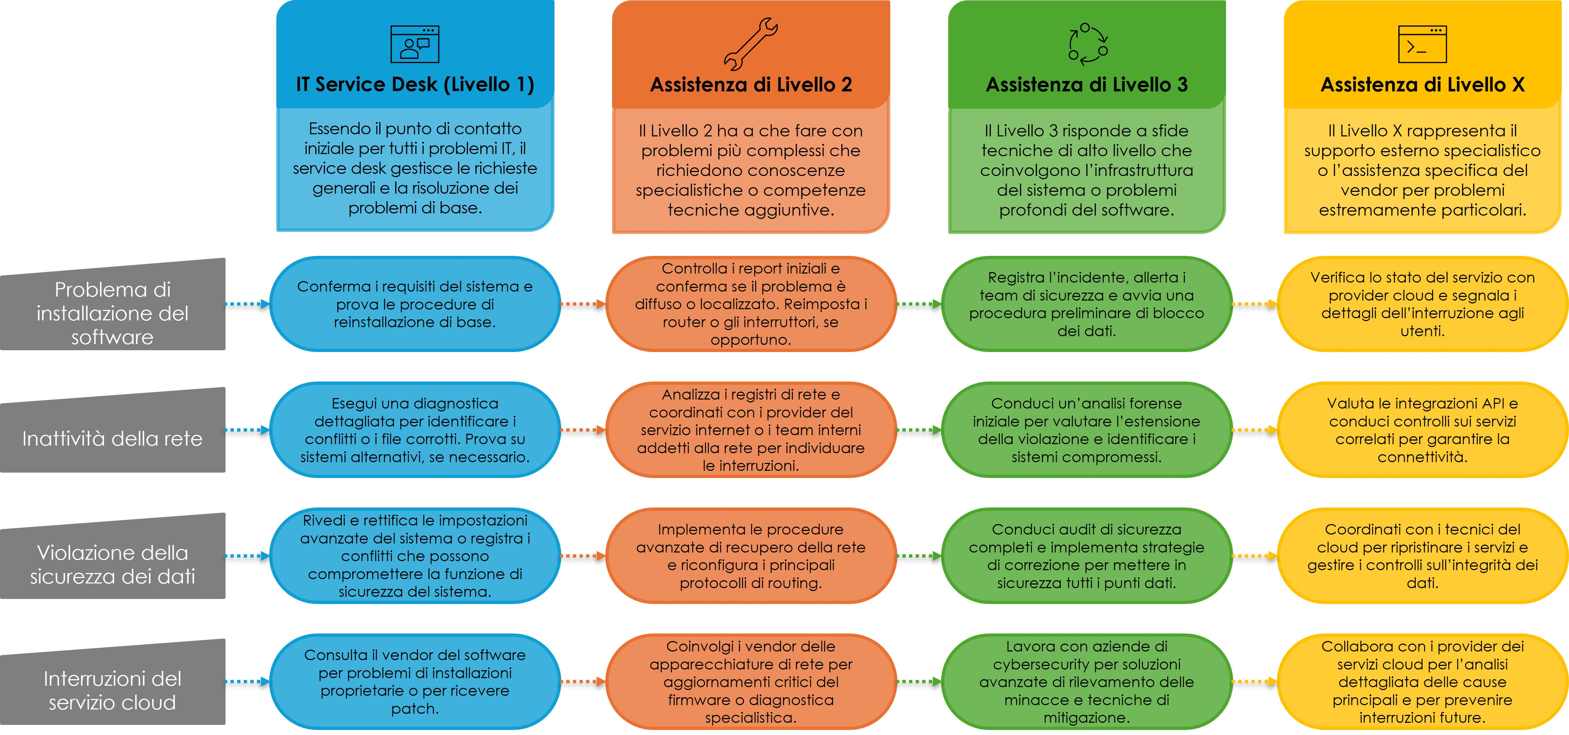
Esempio di modello di matrice per escalation per l’IT Service Desk / ITIL
Quando utilizzare questo modello:
utilizza questo modello per gestire e procedere efficacemente con l’escalation degli incidenti del service desk IT (Information Technology), assicurando che i problemi vengano risolti al livello appropriato in base alle best practice ITIL.
Caratteristiche importanti del modello:
questo modello include livelli dettagliati per IT Service Desk (Livello 1) e Assistenza di Livello 2 e di Livello 3, insieme a un diagramma personalizzabile del flusso di lavoro di escalation per adattare il processo alle esigenze specifiche della tua organizzazione IT.

Slide 2


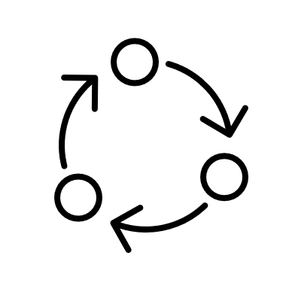

Matrice per escalation per l’IT Service Desk / ITIL
IT Service Desk (Livello 1)
Assistenza di Livello 2
Assistenza di Livello 3
Assistenza di Livello X
Essendo il punto di contatto iniziale per tutti i problemi IT, il service desk gestisce le richieste generali e la risoluzione dei problemi di base.
Il Livello 2 ha a che fare con problemi più complessi che richiedono conoscenze specialistiche o competenze tecniche aggiuntive.
Il Livello 3 risponde a sfide tecniche di alto livello che coinvolgono l’infrastruttura del sistema o problemi profondi del software.
Il Livello X rappresenta il supporto esterno specialistico o l’assistenza specifica del vendor per problemi estremamente particolari.
Problema di installazione del software
Conferma i requisiti del sistema e prova le procedure di reinstallazione di base.
Controlla i report iniziali e conferma se il problema è diffuso o localizzato. Reimposta i router o gli interruttori, se opportuno.
Registra l’incidente, allerta i team di sicurezza e avvia una procedura preliminare di blocco dei dati.
Verifica lo stato del servizio con provider cloud e segnala i dettagli dell’interruzione agli utenti.
Inattività della rete
Esegui una diagnostica dettagliata per identificare i conflitti o i file corrotti. Prova su sistemi alternativi, se necessario.
Analizza i registri di rete e coordinati con i provider del servizio internet o i team interni addetti alla rete per individuare le interruzioni.
Conduci un’analisi forense iniziale per valutare l’estensione della violazione e identificare i sistemi compromessi.
Valuta le integrazioni API e conduci controlli sui servizi correlati per garantire la connettività.
Violazione della sicurezza dei dati
Rivedi e rettifica le impostazioni avanzate del sistema o registra i conflitti che possono compromettere la funzione di sicurezza del sistema.
Implementa le procedure avanzate di recupero della rete e riconfigura i principali protocolli di routing.
Conduci audit di sicurezza completi e implementa strategie di correzione per mettere in sicurezza tutti i punti dati.
Coordinati con i tecnici del cloud per ripristinare i servizi e gestire i controlli sull’integrità dei dati.
Interruzioni del servizio cloud
Consulta il vendor del software per problemi di installazioni proprietarie o per ricevere patch.
Coinvolgi i vendor delle apparecchiature di rete per aggiornamenti critici del firmware o diagnostica specialistica.
Lavora con aziende di cybersecurity per soluzioni avanzate di rilevamento delle minacce e tecniche di mitigazione.
Collabora con i provider dei servizi cloud per l’analisi dettagliata delle cause principali e per prevenire interruzioni future.

Slide 3
DICHIARAZIONE DI NON RESPONSABILITÀ Qualsiasi articolo, modello o informazione è fornito da Smartsheet sul sito web solo come riferimento. Pur adoperandoci per mantenere le informazioni aggiornate e corrette, non offriamo alcuna garanzia o dichiarazione di alcun tipo, esplicita o implicita, relativamente alla completezza, l’accuratezza, l’affidabilità, l’idoneità o la disponibilità rispetto al sito web o le informazioni, gli articoli, i modelli o della relativa grafica contenuti nel sito. Qualsiasi affidamento si faccia su tali informazioni è pertanto strettamente a proprio rischio.

